Slide 1
Deklinace substantiv
Srovnání deklinačních paradigmat staročeských
s paradigmaty současné češtiny

Slide 2
Deklinace
jmenná
zájmenná
složená

Slide 3
Pád
pádový systém stejný jako dnes (7 pádů)
jednotlivé pády se liší svým stářím
proběhly dvě zásadní změny

Slide 4
Rod
v jazykovém prazákladu se rozlišoval rod personální (životný) a věcný (neživotný)
později došlo k přebudování tohoto systému:
z personálního rodu se vyvinuly rody mužský a ženský
z věcného rodu se vyvinul rod střední

Slide 5
Číslo
vedle jednotného a množného čísla se vyskytovalo dvojné číslo (duál)
ústup duálu pozorujeme především v 15. století
duálové tvary dnes jen ve zbytcích (párové lidské orgány)

Slide 6
Vokalické kmeny

Slide 7
o-kmeny maskulin

Slide 8
jo-kmeny maskulin

Slide 9
ijo-kmeny maskulin

Slide 10
u-kmeny maskulin

Slide 11
o-kmeny neuter

Slide 12
jo-kmeny neuter

Slide 13
ijo-kmeny neuter

Slide 14
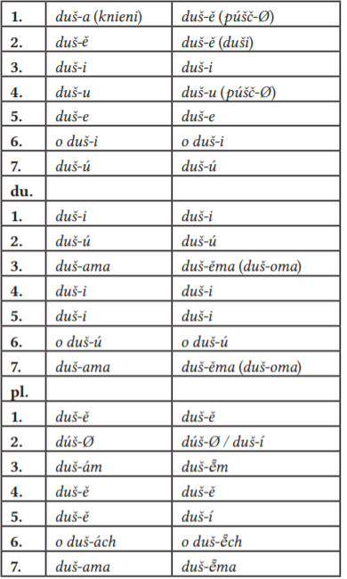
ja-kmeny

Slide 15
Kolísání mezi a- a ja-kmeny
především u slov přejatých, např. berla/berle, kapla/kaple, tabula/tabule

Slide 16
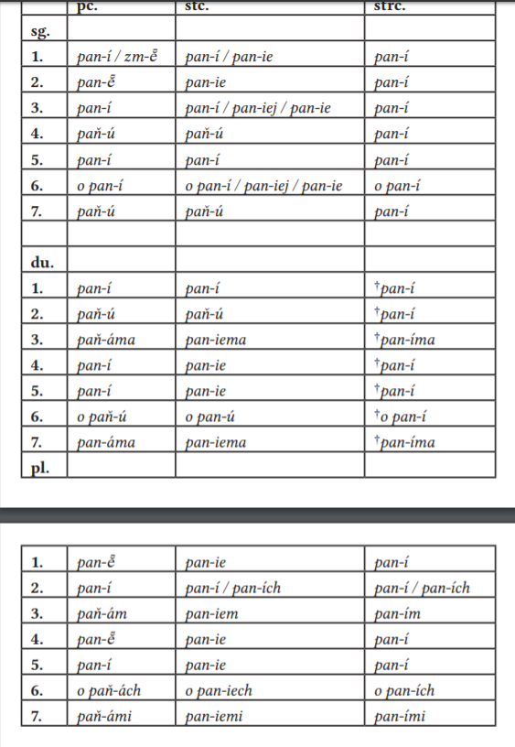
ija-kmeny

Slide 17
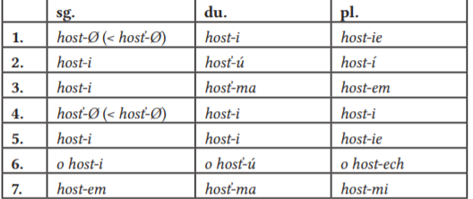
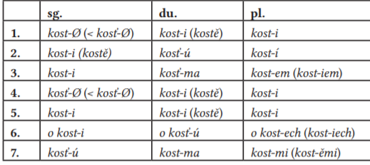
i-kmeny
Ženské i-kmeny
Mužské i-kmeny

Slide 18
Konsonantické kmeny

Slide 19
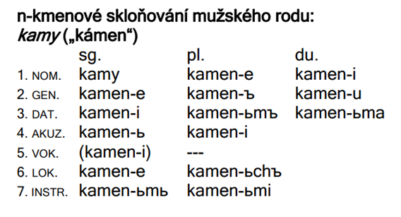
N-kmeny maskulin
např.: *grebenь *ječьmenь, *jelenь, *kъmenь, *korenь ‚kořen‘, *kremenь, *plamy ‚ *pramenь, *prьstenь, *remenь, *strъmenь , *sьršenь, *stepenь

Slide 20
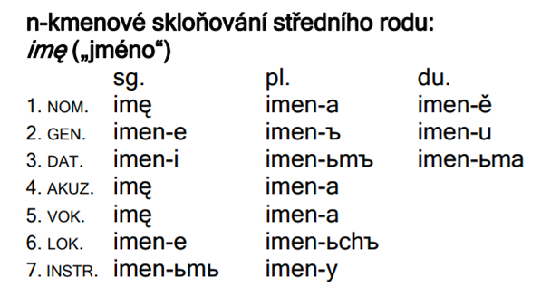
N-kmeny neuter
např. břiemě, jmě, plémě, sémě, slémě, tiemě, výmě,...

Slide 21
T-kmeny maskulin
např. dehet, drobet, drochet‚ krapet / kropet, nehet, věchet

Slide 22
Ъv-kmeny feminim
např. břěskev, cierkev, húžev, korúhev, krev, krokev, mrkev, ostrev, rakev, ředkev, tykev, vikev

Slide 23
R-kmeny feminim
máti a dci

Slide 24
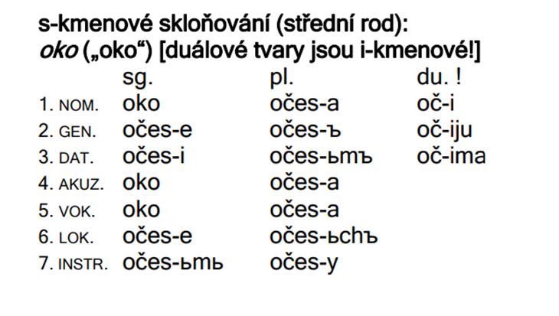
S-kmeny neuter
např. dřevo, kolo, *nebo (→ nebe), slovo, tělo, oko, ucho

Slide 25
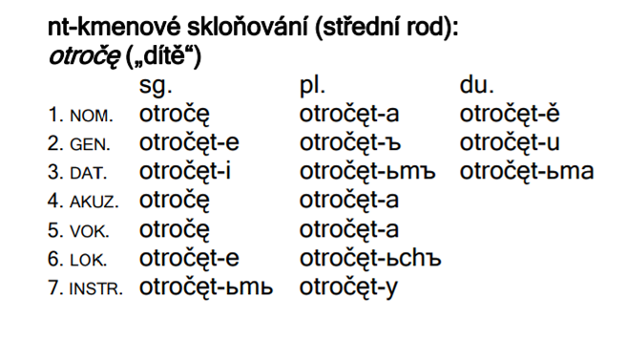
Nt-kmeny neuter
pojmenování mláďat
slova cizího původu: hrabě, falckrabě, markrabě
slova domácí :doupě, koště, vole.

